Slide 1
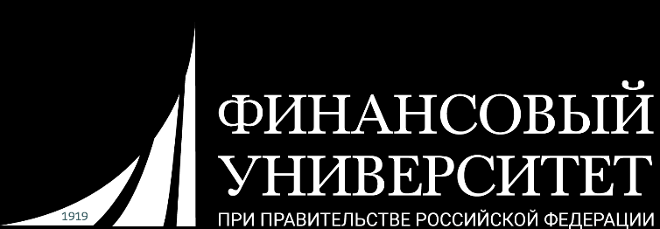

Факультет информационных технологий и анализа больших данных
Кафедра информационных технологий
Разработка веб-приложения для организации совместной работы над проектами
Выполнил студент группы ПИ21-3
Балашкин Андрей Михайлович
Руководитель к.т.н., доцент
Хасанов Ильнур Ильдарович

Slide 2
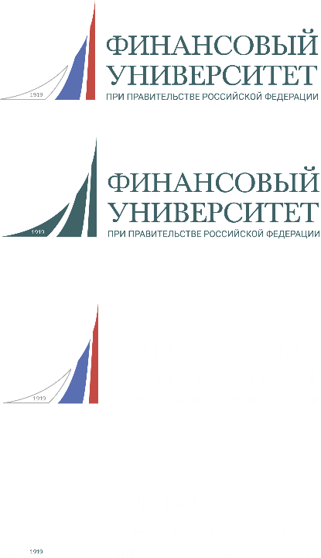
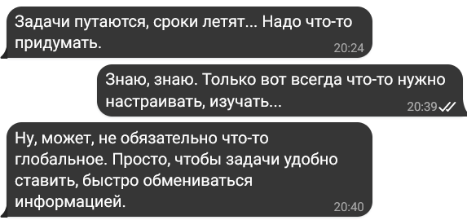

Актуальность и цель ВКР
Актуальность исследования обусловлена необходимостью создания удобного и доступного инструмента для командной работы
Цель - повышение эффективности и упрощение процесса организации совместной работы над проектами

Slide 3
Задачи
1
анализ существующих решений
Разработанное веб-приложение должно позволяет пользователям:
– создавать и управлять задачами с разделением по статусам;
– использовать канбан-доску для наглядного отображения рабочего процесса;
– вести текстовые заметки и комментарии;
– приглашать участников для совместной работы без сложной настройки ролей;
– работать с разных устройств благодаря адаптивному интерфейсу.
2
определение потребностей целевой аудитории
3
изучение принципов проектирования веб-приложений
4
разработка веб-приложения
5
тестирование разработанного решения

Slide 4

Объект и предмет исследования
Объект исследования — процессы организации совместной работы с использованием цифровых инструментов
Предмет исследования — методы и технологии разработки веб-приложений

Slide 5




Существующие решения
Asana
Jira
Основные проблемы: перегруженный интерфейс, сложность настройки и сильно ограниченная бесплатная версия
Notion
Trello

Slide 6
Существующие решения
 | Управление задачами | Канбан | Текстовые записки | Простое управление ролями | Бесплатная версия
Trello | + | + | - | + | 10 канбан-досок
Asana | + | - | - | - | 15 человек
Jira | + | + | - | - | 10 человек, ограниченные настройки
Notion | + | - | + | - | 10 человек
Таблица сравнения возможностей сервисов

Slide 7
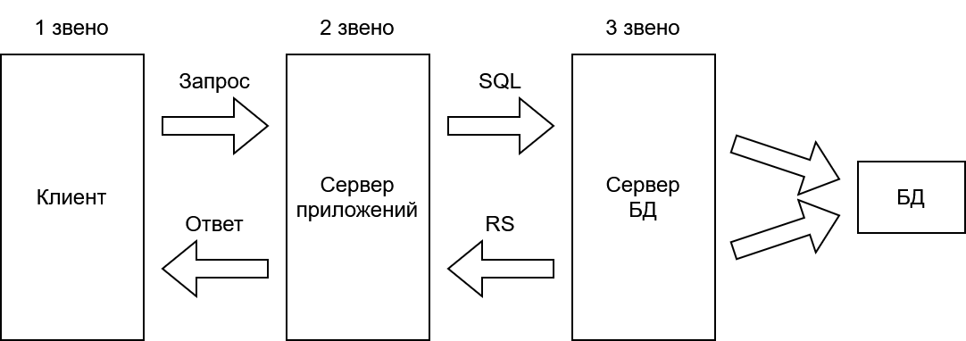
Современные веб-приложения
Современные приложения построены по клиент-серверной модели взаимодействия

Slide 8
Стек технологий
 | Django | Spring | Express | Flask
Язык | Python | Java | JavaScript | Python
Концепция | MVT (MVC) | MVC | MVC | MVT (MVC)
Совместимость с PostgreSQL | + | + | + | +
Сложность | Средне | Сложно | Легко | Легко
Особенности | ORM Админ-панель Миграции Аутентификация Безопасность | Аутентификация Аннотации | Настройка вручную Зависимости | Базовые шаблоны
Таблица сравнения фреймворков для разработки серверной части

Slide 9
Стек технологий
 | Vue | React | Angular
Производительность | Высокая | Высокая | Высокая
Гибкость | Высокая | Высокая | Низкая
Поддержка | Сообщество | Facebook | Google
Рендеринг | VDOM | VDOM | RDOM
Масштабируемость | Для небольших проектов | Для средних и больших проектов | Для крупных проектов
Таблица сравнения фреймворков для разработки клиентской части

Slide 10



Стек технологий

Slide 11
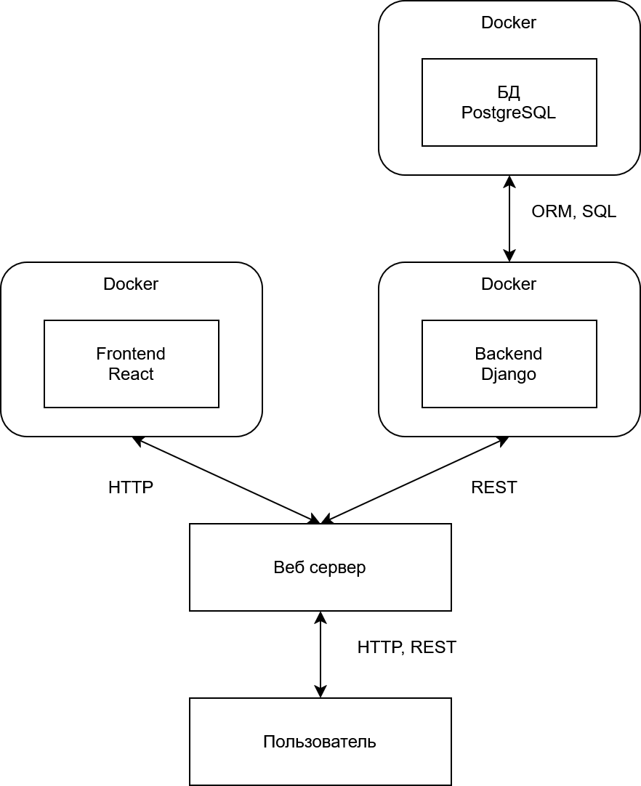
Архитектура веб-приложения
Схема архитектуры (взаимодействия клиента с приложениями)

Slide 12
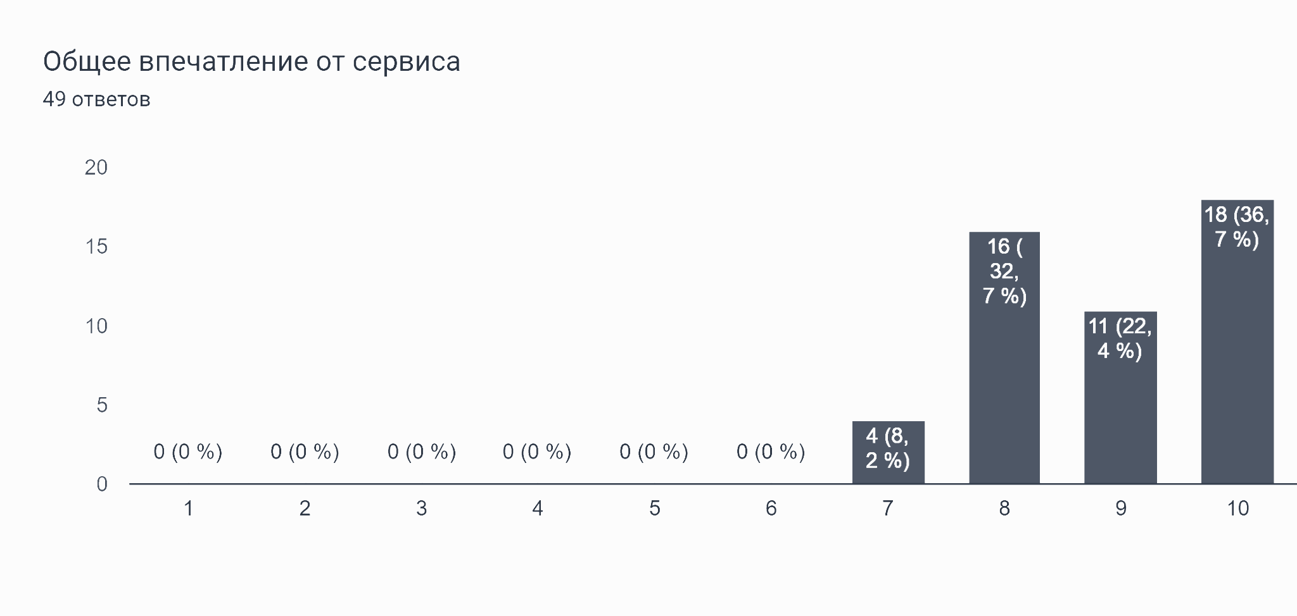
Тестирование
Было проведено тестирование с использованием Google Forms. Средняя оценка - 8.88

Slide 13
Заключение
В результате в ходе выполнения работы были решены все поставленные задачи:
– проведен анализ существующих решений и определены основные потребности целевой аудитории;
– сформулированы и обоснованы функциональные и нефункциональные требования к приложению;
– выбраны оптимальные архитектурные и технологические решения;
– реализованы серверная и клиентская части приложения;
– проведено тестирование готового продукта и дана оценка его эффективности.

Slide 14

Факультет информационных технологий и анализа больших данных
Кафедра информационных технологий
Спасибо за внимание!
Выполнил студент группы ПИ21-3
Балашкин Андрей Михайлович
Руководитель к.т.н., доцент
Хасанов Ильнур Ильдарович

